Slide 1
Лекция №5

Slide 2
План лекции
Консервативные силы.
Удар абсолютно упругих тел.
Удар абсолютно неупругих тел.
Диссипация энергии.

Slide 3
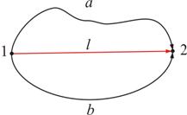
Консервативные силы
A_{1a2}= A_{1b2} =A_{1l2}= A₁₂
Консервативные силы: сила тяжести, электростатические силы, силы центрального стационарного поля.
Неконсервативные силы: силы трения, силы вихревого электрического поля.

Slide 4
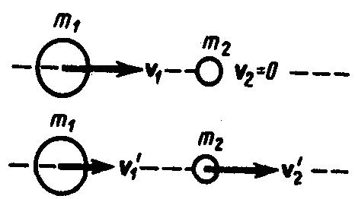

Удар абсолютно упругих тел
$E_{к}=const$
$\sum_{n=1}^{N}{{\vec{p}}_{n}=\vec{const}}$

Slide 5
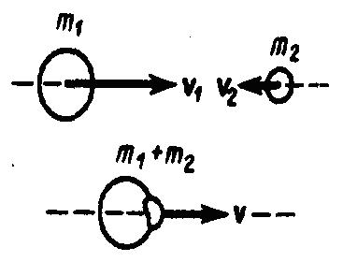
Удар абсолютно неупругих тел
$m_{1}v_{1}+m_{2}v_{2}=\left(m_{1}+m_{2}\right)v$
$v=\frac{m_{1}v_{1}+m_{2}v_{2}}{m_{1}+m_{2}}$
$∆W_{k}=\frac{m_{1}+m_{2}}{2}v^{2}−\left(\frac{m_{1}}{2}v_{1}^{2}+\frac{m_{2}}{2}v_{2}^{2}\right)=\frac{m_{1}m_{2}}{2m_{1}+m_{2}}{\left(v_{1}−v_{2}\right)}^{2}$

Slide 6
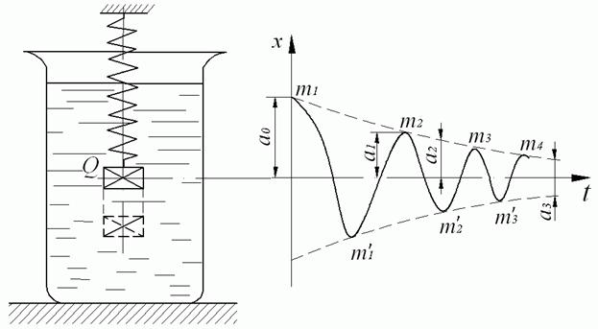
Диссипация энергии
$\ddot{x}+2n\dot{x}+ω^{2}x=0$
$x=a_{0}e^{−\frac{t}{τ}}\cos\left(ωt+α\right)$

